Slide 1
Chapitre 11
Les nombres à virgule flottante

Slide 2
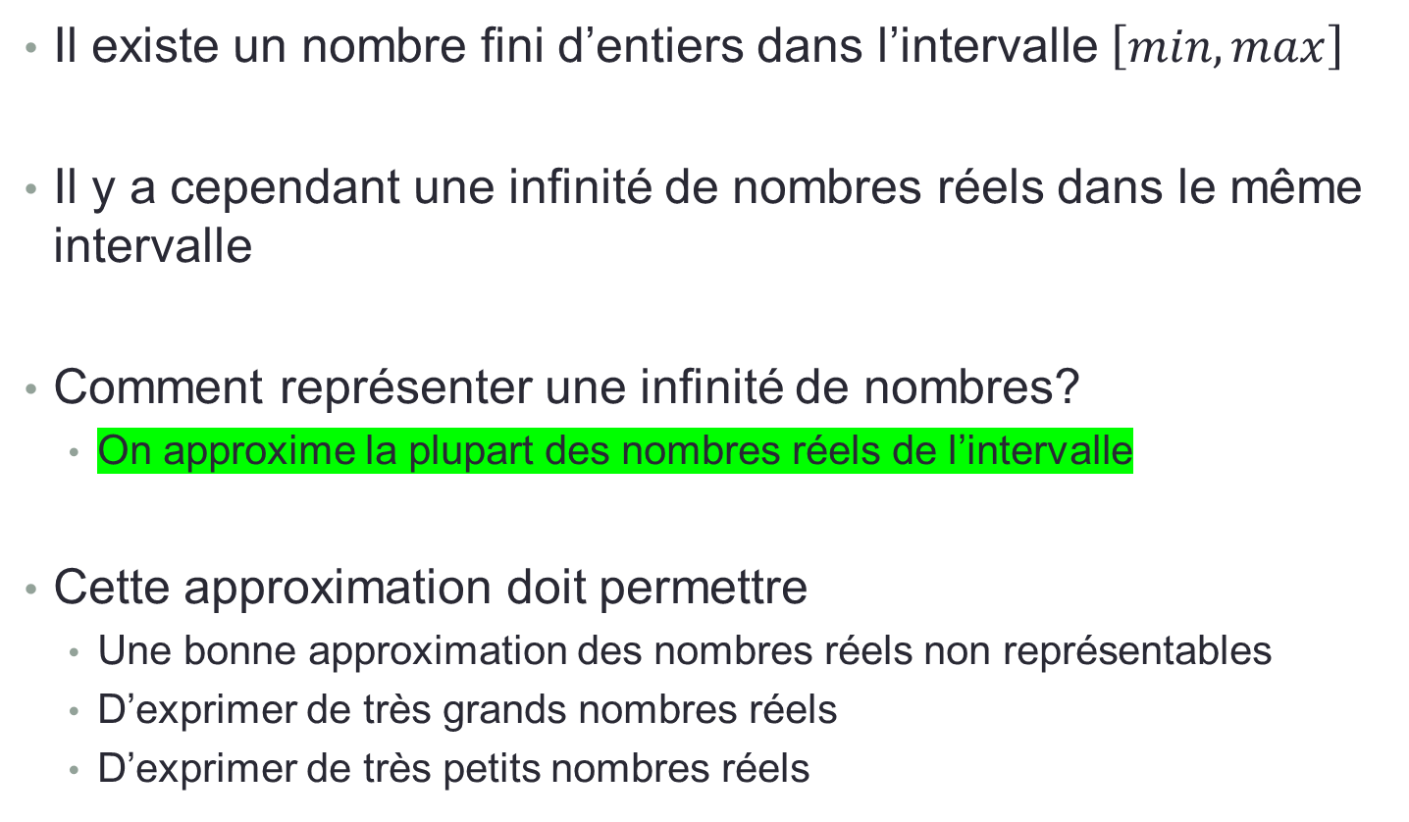
Représentation
Il existe un nombre fini d’entiers dans l’intervalle $\left[min, max\right]$
Il y a cependant une infinité de nombres réels dans le même intervalle
Comment représenter une infinité de nombres?
  On approxime la plupart des nombres réels de l’intervalle
Cette approximation doit permettre
  Une bonne approximation des nombres réels non représentables
  D’exprimer de très grands nombres réels
  D’exprimer de très petits nombres réels

Slide 3

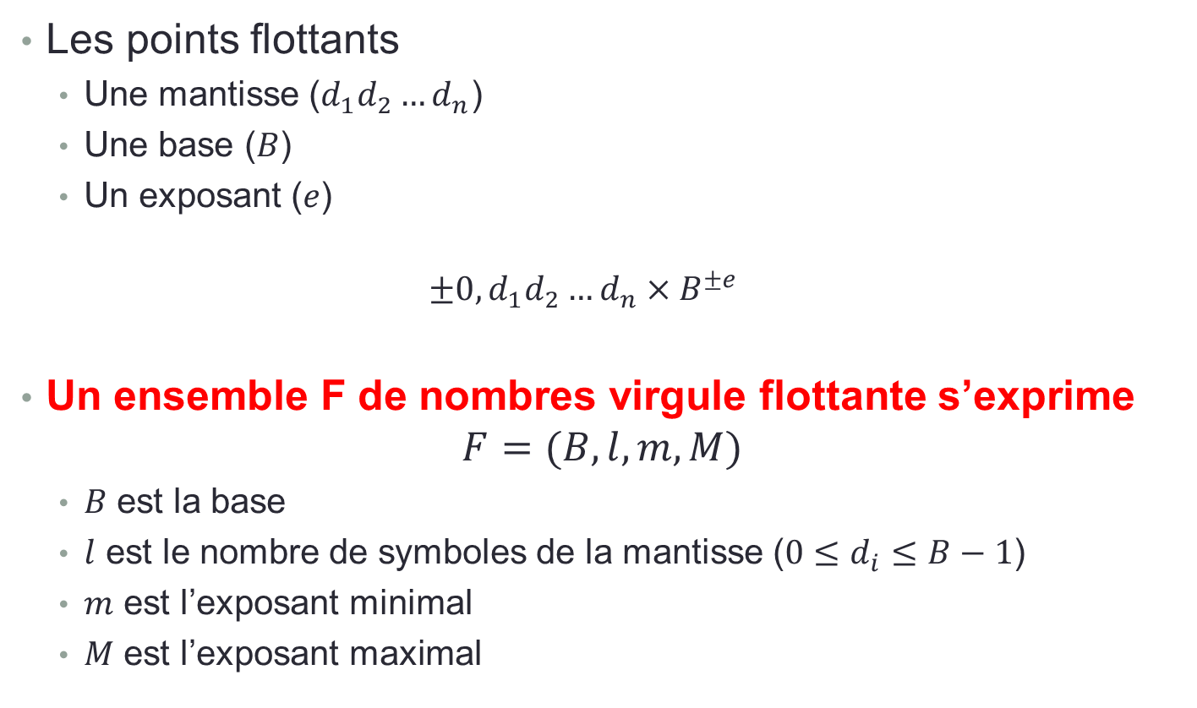
Représentation
Les points flottants
  Une mantisse ($d_{1}d_{2}…d_{n}$)
  Une base ($B$)
  Un exposant ($e$)
  $$±0,d_{1}d_{2}…d_{n}×B^{±e}$$
Un ensemble F de nombres virgule flottante s’exprime
$$F=(B, l, m, M)$$
  $B$ est la base
  $l$ est le nombre de symboles de la mantisse ($0≤d_{i}≤B−1$)
  $m$ est l’exposant minimal
  $M$ est l’exposant maximal
$$−m≤e≤M$$

Slide 4
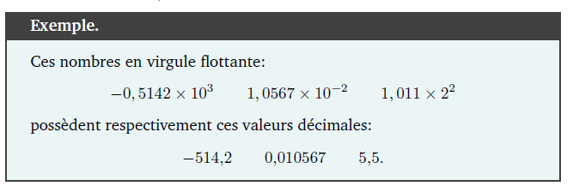
Exemples

Slide 5
Un ensemble F de nombres virgule flottante

Slide 6




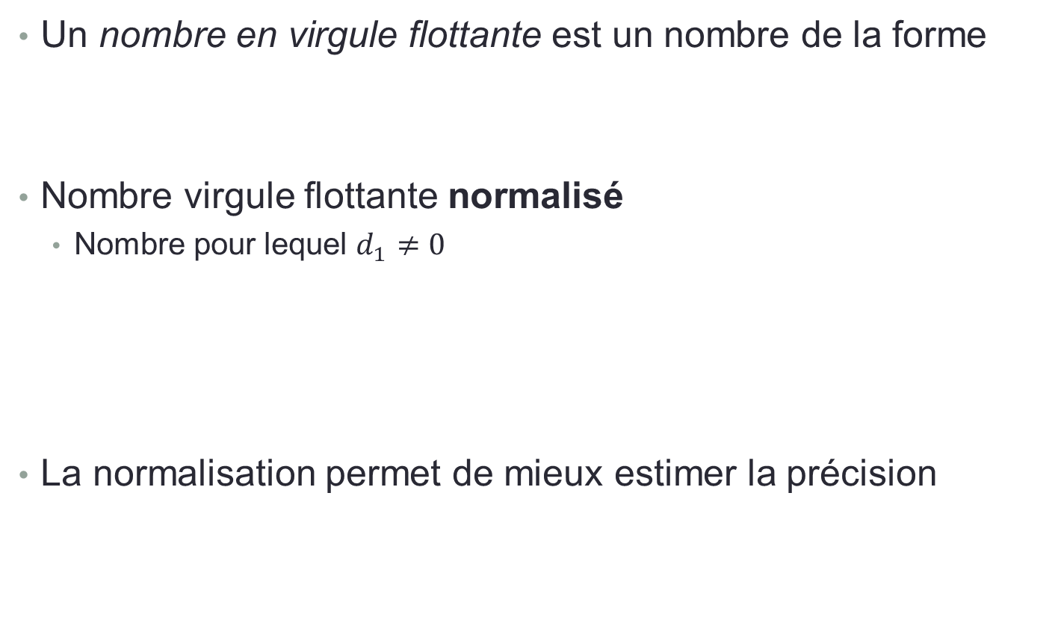

F=(B, l, m, M)
Un nombre en virgule flottante est un nombre de la forme
Nombre virgule flottante normalisé
  Nombre pour lequel $d_{1}≠0$
La normalisation permet de mieux estimer la précision
$0,0123×{10}^{3}$ est non normalisé
$0,123×{10}^{2}$ est normalisé
$$0,0123×{10}^{3}$$
$$0,1234×{10}^{2}$$

Slide 7

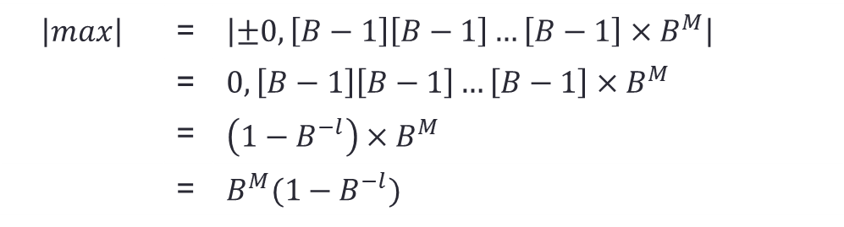
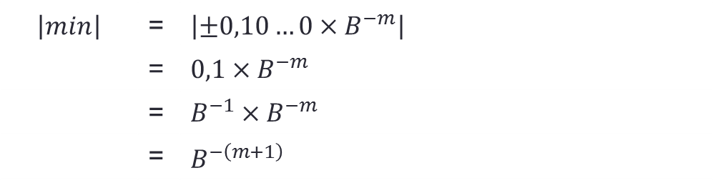
F=(B, l, m, M)
Valeur absolue du plus petit nombre$\left|min\right|$
Valeur absolue du plus grand nombre $\left|max\right|$
$$\left|min\right|$$ | = | $$\left|±0,10…0×B^{−m}\right|$$
 | = | $$0,1×B^{−m}$$
 | = | $$B^{−1}×B^{−m}$$
 | = | $$B^{−\left(m+1\right)}$$
$$\left|max\right|$$ | = | $$\left|±0,\left[B−1\right]\left[B−1\right]…\left[B−1\right]×B^{M}\right|$$
 | = | $$0,\left[B−1\right]\left[B−1\right]…\left[B−1\right]×B^{M}$$
 | = | $$\left(1−B^{−l}\right)×B^{M}$$
 | = | $$B^{M}(1−B^{−l})$$

Slide 8
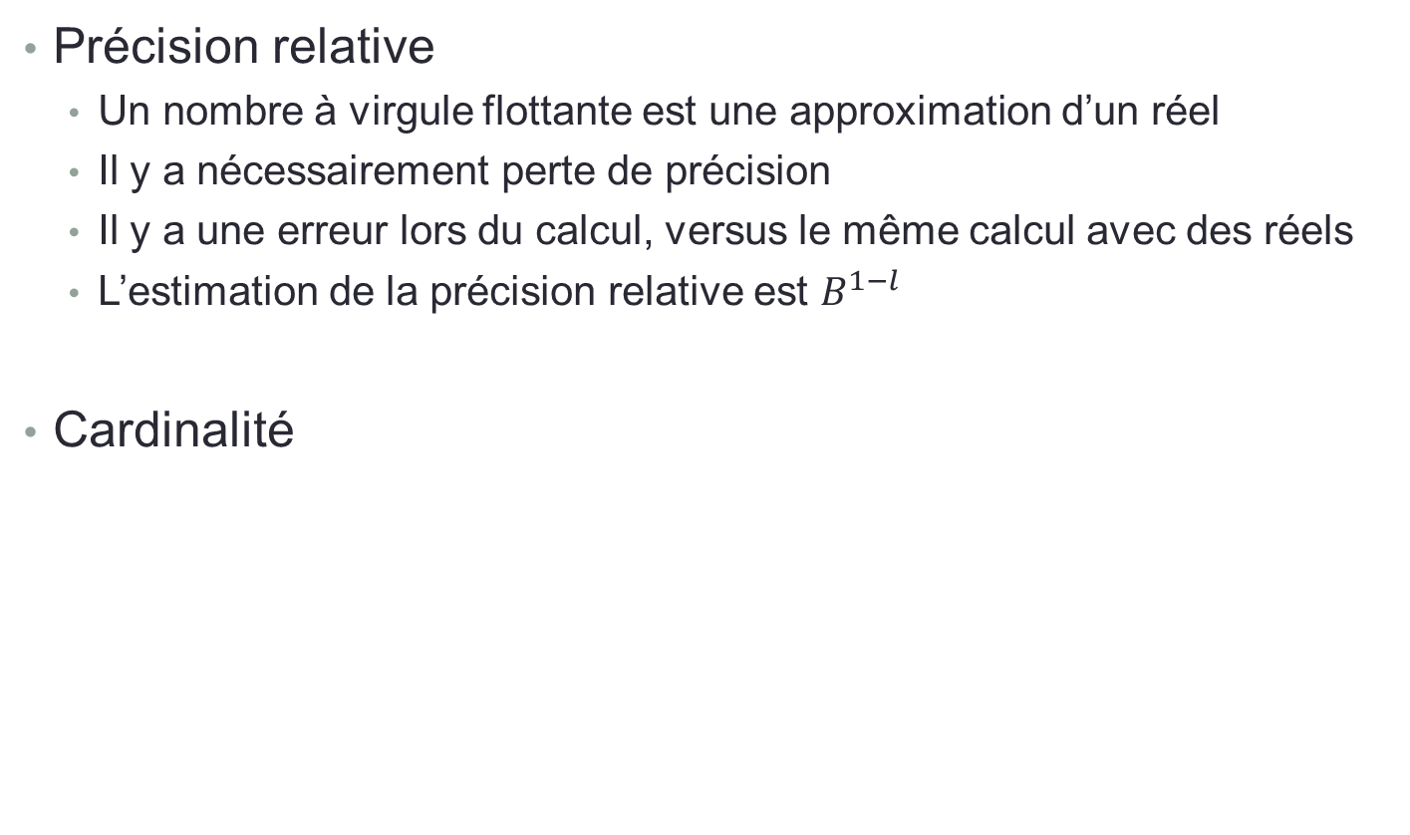

F=(B, l, m, M)
Précision relative
  Un nombre à virgule flottante est une approximation d’un réel
  Il y a nécessairement perte de précision
  Il y a une erreur lors du calcul, versus le même calcul avec des réels
  L’estimation de la précision relative est $B^{1−l}$
Cardinalité
Autant de négatifs que de positifs
On compte le nombre zéro
  $$2\left(B−1\right)B^{l−1}\left(M+m+1\right)+1$$
B-1 possibilité pour le premier chiffre de la mantisse
Valeurs possibles pour l’exposant
B possibilités pour chacun des l-1 autres chiffres

Slide 9
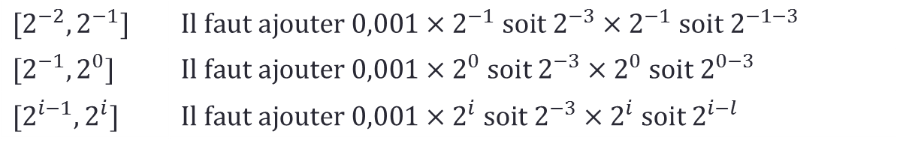
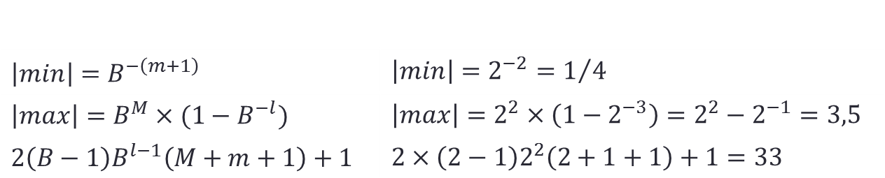
F=(B, l, m, M)
Exemple : F=(2, 3, 1, 2)
  Distance entre deux éléments, dans un intervalle de puissance de 2 voisines
$$\left|min\right|=B^{−\left(m+1\right)}$$ | $$\left|min\right|=2^{−2}=1/4$$
$$\left|max\right|=B^{M}×(1−B^{−l})$$ | $$\left|max\right|=2^{2}×\left(1−2^{−3}\right)=2^{2}−2^{−1}=3,5$$
$$2\left(B−1\right)B^{l−1}\left(M+m+1\right)+1$$ | $$2×\left(2−1\right)2^{2}\left(2+1+1\right)+1=33$$
-3
-2
-1
0
1
2
3
$$[2^{−2}, 2^{−1}]$$ | $$Il faut ajouter 0,001×2^{−1} \text{soit} 2^{−3}×2^{−1} \text{soit} 2^{−1−3}$$
$$[2^{−1},2^{0}]$$ | $$\text{Il} \text{faut} \text{ajouter} 0,001×2^{0} \text{soit} 2^{−3}×2^{0} \text{soit} 2^{0−3}$$
$$[2^{i−1}, 2^{i}]$$ | $$\text{Il} \text{faut} \text{ajouter} 0,001×2^{i} \text{soit} 2^{−3}×2^{i} \text{soit} 2^{i−l}$$

Slide 10
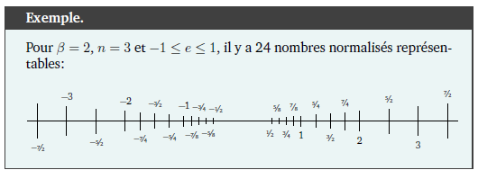

Exemple

Slide 11


Représentation interne
Exemple : F=(10, 5, 9, 9)
Mantisse
Exposant (0 à 9)
Signe de l’exposant
Signe de la mantisse
$$−0,73518×{10}^{5}→10573518$$
$$0,738×{10}^{−3}→01373800$$
$$\text{Maximum}\text{ :} 0,99999×{10}^{9}=\left(1−{10}^{−5}\right)×{10}^{9}≅{10}^{9}$$
$$\text{Minimum}\text{ :} 0,10000×{10}^{−9}={10}^{−10}$$

Slide 12


Représentation interne
Exemple : F=(10, 5, 9, 9)
Mantisse
Exposant biaisé(00 à 99)
Signe de la mantisse
On ajoute un biais de 50 à l’exposant
$$−0,73518×{10}^{5}→15573518$$
$$0,738×{10}^{−3}→04773800$$
$$\text{Maximum}\text{ :} 0,99999×{10}^{49}=\left(1−{10}^{−5}\right)×{10}^{49}≅{10}^{49}$$
$$\text{Minimum}\text{ : }0,10000×{10}^{−50}={10}^{−51}$$

Slide 13
Précision
La vaste majorité des nombres réels ne sont pas représentables par un nombre en virgule flottante, ceux-ci doivent être approximés
La façon la plus répandue de briser l’égalité consiste à arrondir au nombre le plus près dont le dernier chiffre est pair
EX. 1,9565000 est arrondi à 1,956, et non à 1,957
Avantage de ne pas favoriser les approximations vers le haut

Slide 14
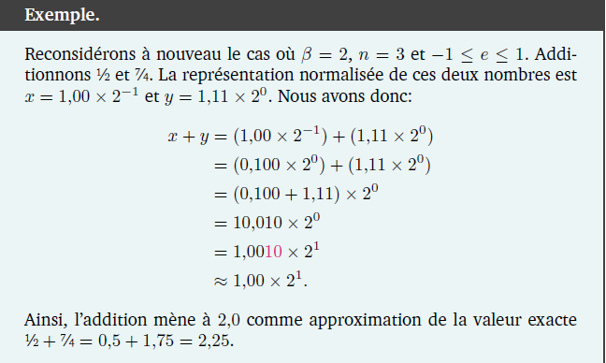
Addition

Slide 15
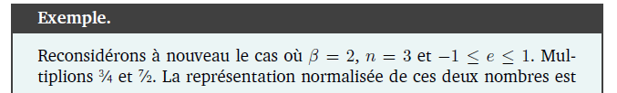
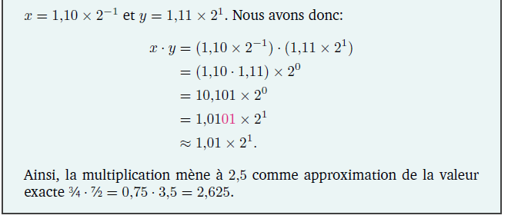
Multiplication

Slide 16
Norme IEEE754

Slide 17


Norme IEEE754
Définit des formats de nombres en virgule flottante en base 2 et en base 10 utilisés par la grande majorité des architectures modernes
Leurs plus petits et plus grands nombres positifs normalisés sont donc:

Slide 18

Norme IEEE754
S’appuie sur la représentation précédente
  Exposant biaisé (sur 8 bits) → $0≤e≤255$
    0 et 255 sont des valeurs réservées
    254 valeurs possibles → le biais est donc de 127
Précision | Taille | Signe | Exposant biaisé | Mantisse
Simple | 32 bits | 1 bit | 8 bits | 23 bits
Double | 64 bits | 1 bit | 11 bits | 52 bits
Quadruple | 128 bits | 1 bit | 15 bits | 112 bits
s
e
f
S
Exposant
Mantisse
31
30
23
22
0

Slide 19
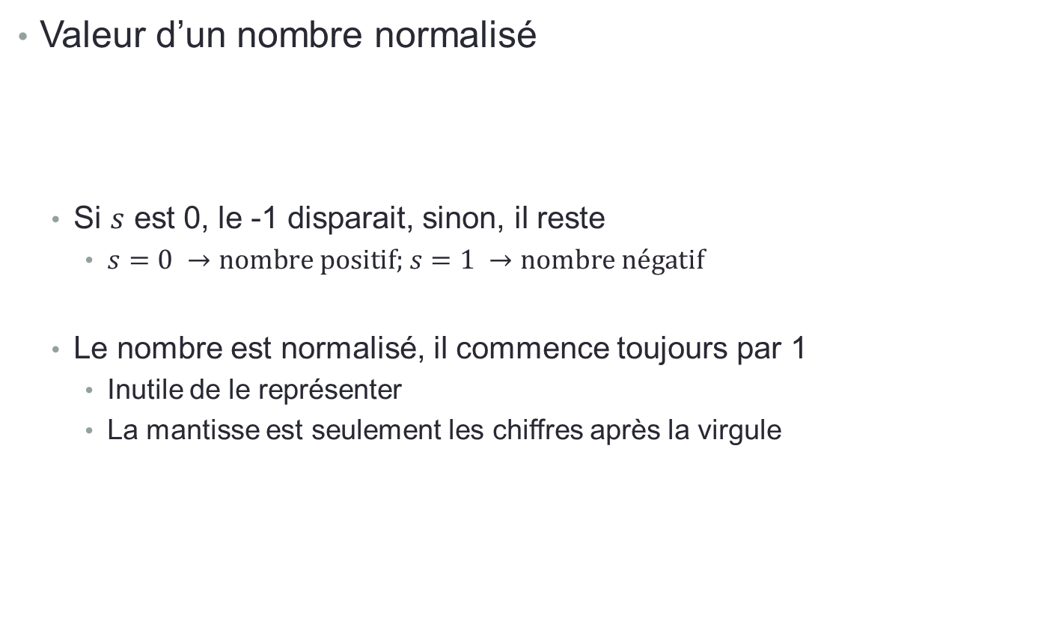

Norme IEEE754
Valeur d’un nombre normalisé
  Si $s$ est 0, le -1 disparait, sinon, il reste
    $s=0 →\text{nombre} \text{positif}\text{;} s=1 →\text{nombre} \text{n}\text{é}\text{gatif}$
  Le nombre est normalisé, il commence toujours par 1
    Inutile de le représenter
    La mantisse est seulement les chiffres après la virgule
$${\left(−1\right)}^{s}×2^{e−127}×1,f$$

Slide 20


Norme IEEE754
Valeur d’un nombre non normalisé (e=0)
  Le nombre n’est plus normalisé, il ne commence donc plus nécessairement par 1
    On ne peut plus le cacher
$${\left(−1\right)}^{s}×2^{−126}×0,f$$
${\left(−1\right)}^{s}×2^{e−127}×1,f$ devient
$${\left(−1\right)}^{s}×2^{0−127}×b,f={\left(−1\right)}^{s}×2^{−127}×2^{1}×\left(b,f×2^{−1}\right)$$
${\left(−1\right)}^{s}×2^{−126}×0,bf$ (bf devient la nouvelle mantisse)

Slide 21



Norme IEEE754
Représentation de 0
  $e=0$
  $f=0$
Représentation de l’infini
  $e=255$
  $f=0$
  Le bit de signe indique si c’est $∞ \text{ou} −∞$
  Obtenu, entre autres, lors d’une division par 0

Slide 22
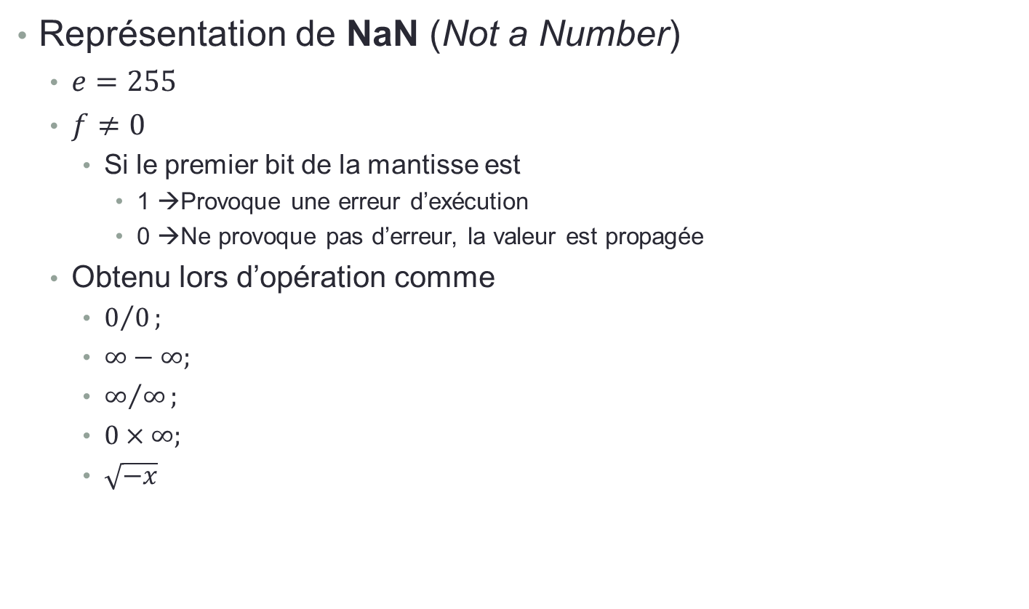
Norme IEEE754
Représentation de NaN (Not a Number)
  $e=255$
  $f≠0$
    Si le premier bit de la mantisse est
      1 →Provoque une erreur d’exécution
      0 →Ne provoque pas d’erreur, la valeur est propagée
  Obtenu lors d’opération comme
    $0/0;$
    $∞−∞;$
    $∞/∞;$
    $0×∞;$
    $\sqrt{−x}$

Slide 23
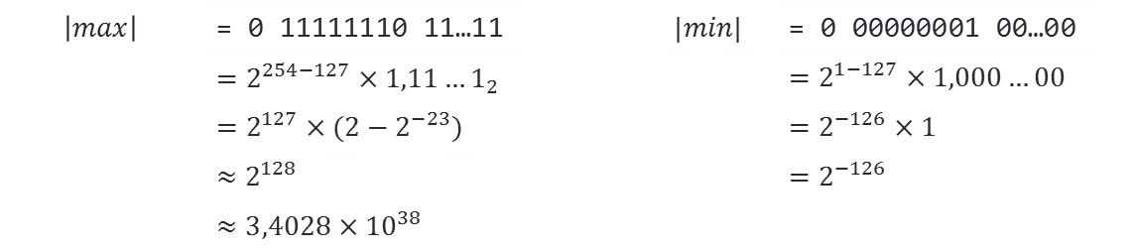
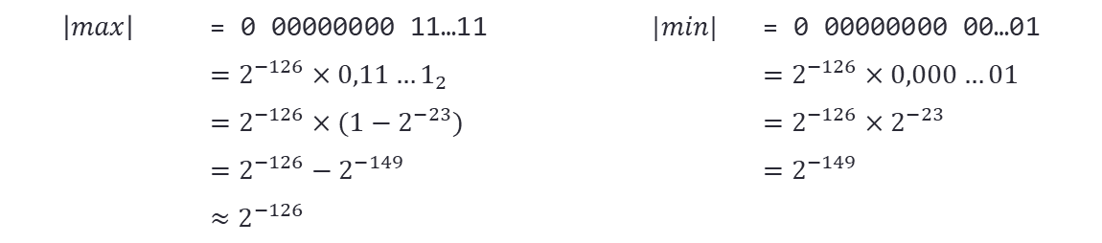
Norme IEEE754
Valeur minimale et maximale
  Nombres normalisés
  Nombres non normalisés
  Ceux-ci permettent de représenter des nombres plus près de zéro
$$\left|max\right|$$ | = 0 11111110 11…11 | $$|min|$$ | = 0 00000001 00…00
 | $$=2^{254−127}×1,11…1_{2}$$ |  | $$=2^{1−127}×1,000…00$$
 | $$=2^{127}×(2−2^{−23})$$ |  | $$=2^{−126}×1$$
 | $$≈2^{128}$$ |  | $$=2^{−126}$$
 | $$≈3,4028×{10}^{38}$$
$$\left|max\right|$$ | = 0 00000000 11…11 | $$|min|$$ | = 0 00000000 00…01
 | $$=2^{−126}×0,11…1_{2}$$ |  | $$=2^{−126}×0,000…01$$
 | $$=2^{−126}×(1−2^{−23})$$ |  | $$=2^{−126}×2^{−23}$$
 | $$=2^{−126}−2^{−149}$$ |  | $$=2^{−149}$$
 | $$≈2^{−126}$$

Slide 24
Unité virgule flottante

Slide 25
Unité virgule flottante
Possède
  32 registres simple précision
    s0 à s31
  32 registres double précision
    d0, à d31
Tous les registres sont globaux et accessibles en tout temps
  Les registres simple précision sont en fait les 32 bits les moins significatifs (bits 0 à 31) des registres double précision.

Slide 26
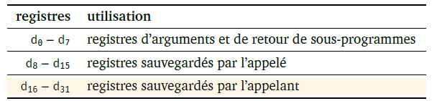
Arguments
Par exemple, si un sous-programme reçoit
    Un entier,
    Un nombre en virgule flottante et
    Une adresse,
on doit passer ces arguments dans (x0, d0, x1),
et non pas dans (x0, d1, x2).

Slide 27
Unité virgule flottante
Les codes conditions sont les mêmes que ceux pour l'arithmétique entière, mais ils servent à représenter des résultats de comparaison float de façon un peu différente.
  Voir la feuille de référence ARM pour l'effet précis des branchements suivant une comparaison float.

Slide 28
Instructions
On peut transférer des valeurs entre la mémoire dans les registres virgule flottante.
  Pour ce faire, on utilise les instructions ldr et str, mais avec des registres virgule flottante en paramètre.
  Par exemple: ldr s0,[x20] transfère une valeur simple précision de la mémoire au registre s0.
  On peut également transférer des valeurs des registres normaux aux registres float à l'aide de l'instruction fmov
  Par exemple: fmov d0,x20 transfère une valeur double précision du registre x20 vers le registre d0.

Slide 29
Instructions
Il peut aussi être pratique de changer le format d’une valeur
  Par exemple, si la valeur « 48 » est en mémoire, et qu’on veut la multiplier par la valeur « 1,465 »
    Il faut transformer la valeur « 48 » d’un entier à un nombre virgule flottante
  Plusieurs instructions de conversion existent.
    fcvt convertit entre les niveaux de précision (simple, double)
    scvtf convertit d'entier signé à virgule flottante
    ucvtf convertit d'entier non-signé à virgule flottante
    fcvtzs convertit de virgule flottante à entier signé
    fcvtzu convertit de virgule flottante à entier non-signé.
  Lorsqu'on opère des conversions, un arrondi peut s'appliquer; voir la référence ARM pour toutes les possibilités d'application d'arrondis.

Slide 30
Instructions
Pour déclarer des données en virgule flottante
 | .align 4
s: | .single 0r12.34
 | .align 8
d: | .double 0r56.78
 | .align 16
q: | .quad 0r90.12
 | .align 4
s: | .skip 4
 | .align 8
d: | .skip 8

Slide 31
Questions?

